Slide 1

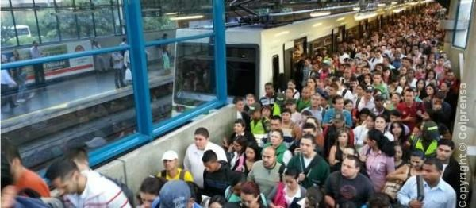
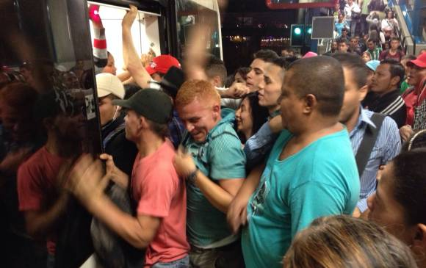
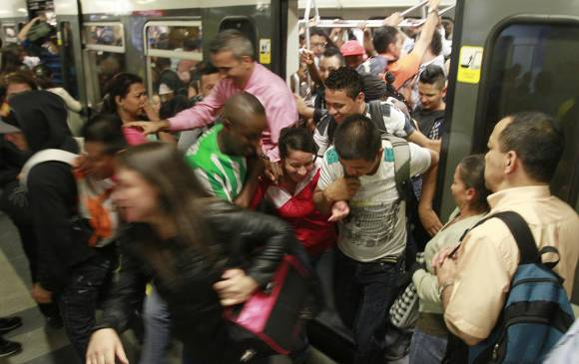
CIRCULACIÓN EN EL METRO
PROBLEMÁTICA
Gran afluencia de gente en las puertas de los vagones del Metro, al momento de entrar o salir, que hace que la circulación sea muy difícil

Slide 2
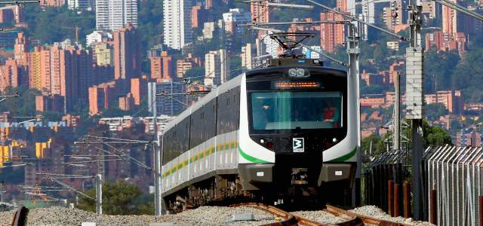
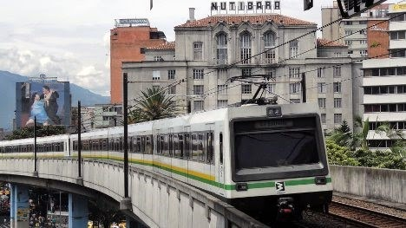
SOLUCIÓN
Categorizar los vagones del Metro según los trayectos de viaje de las personas.
Recolectar información de los pasajeros acerca de su punto de destino en el metro, y a partir de los datos obtenidos, designar un vagón específico para los pasajeros según la estación en la que deban bajarse (Teniendo en cuenta cuáles son las estaciones más demandadas y las menos demandadas, para designar más vagones para las primeras, y menos para las segundas).

Slide 3
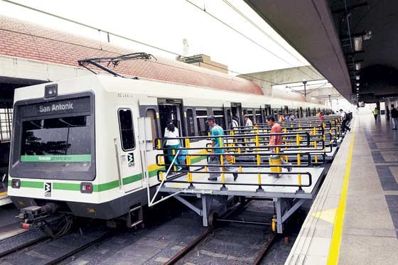
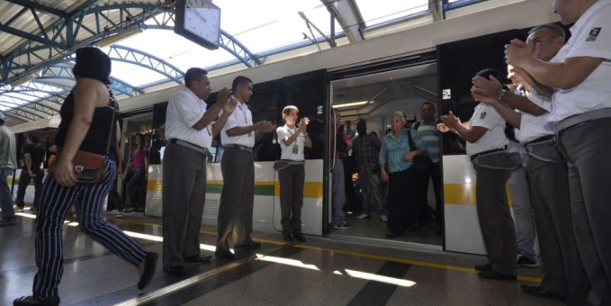
BENEFICIOS
La gente puede adquirir un mayor orden en el momento de ingresar al Metro.
Tendrán designado un punto específico para abordar el vagón.
En cada vagón albergaremos gente (en lo posible) que tenga un mismo destino, por lo que las salidas y entradas empezarán a tener un único flujo, y serán más fáciles de controlar.
La implementación de esta solución tiene un bajo costo, e implicaría un aumento en la cultura ciudadana y en la llamada “Cultura Metro”

Slide 4
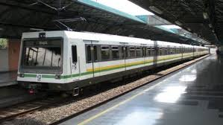
ANÁLISIS COMPETITIVO
Competencia: Generar una solución para disminuir la congestión de los pasajeros en el metro de Medellín, tanto en la entrada y salida de los vagones, como en la circulación dentro de los mismos.
Existen algunas iniciativas para el mismo problema….
Ventaja única: bajo costo, generación de cultura en las personas, fomentar el orden en espacios públicos.
Riesgos: Confusión inicial en los usuarios. Trabajo de sensibilización puede tomar tiempo

